Slide 1

3D弹幕小游戏 ——需求分析报告
报告人：刘敏杰 学号：SA19225041

Slide 2
需求导出
界面原型
分析建模

Slide 3
1. 需求导出

Slide 4
1.1 项目介绍
计划开发一个3D弹幕躲避游戏，玩家操控角色移动，躲避敌方所发射的弹幕，当角色中弹时，游戏结束。

Slide 5
1.2 利益相关者
1.玩家：游戏的使用者
2.游戏设计者：对游戏内容、玩法的设定
3.程序实现者：通过编程制作游戏

Slide 6
1.3 运行环境及约束
操作系统：Windows 10

Slide 7
1.4 需求描述
用户在主界面按下任意键开始游戏。
游戏开始后，敌人会自动生成弹幕。
玩家需要通过键盘和鼠标的输入来控制游戏中的人物角色的移动，躲避弹幕。
当角色与弹幕碰撞时，生命值-1；当生命值为0或超过时间后，游戏结束。
游戏画面通过显示器显示，包括游戏中的玩家、弹幕、敌人以及背景环境的渲染。游戏音效通过扬声器播放，包括背景音乐、弹幕产生、撞弹音效。

Slide 8
对象列表：玩家角色、敌人、弹幕、键盘、鼠标、显示器、扬声器
服务列表：弹幕生成、输入检测、碰撞检测、画面渲染、音效渲染
约束列表：项目在12月底之前完成
性能列表：画面帧率要达到20fps以上

Slide 9
2. 用户界面原型

Slide 10
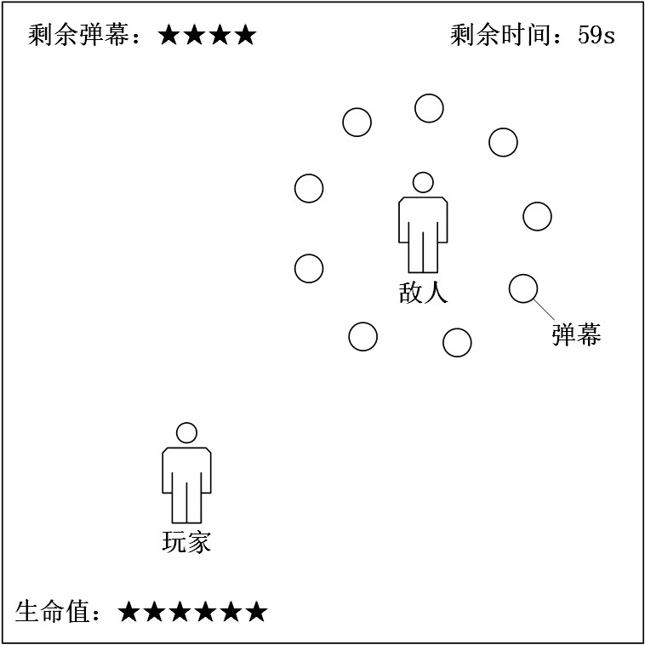

Slide 11
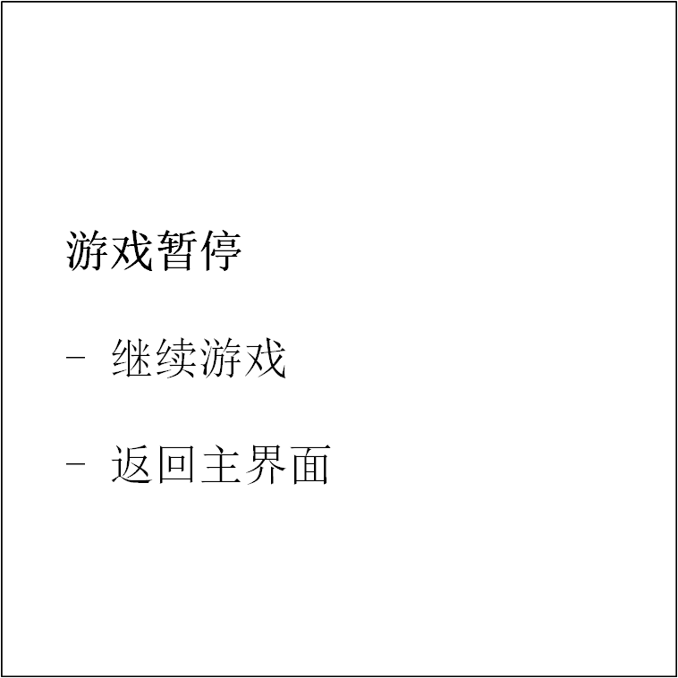

Slide 12
3. 分析建模

Slide 13
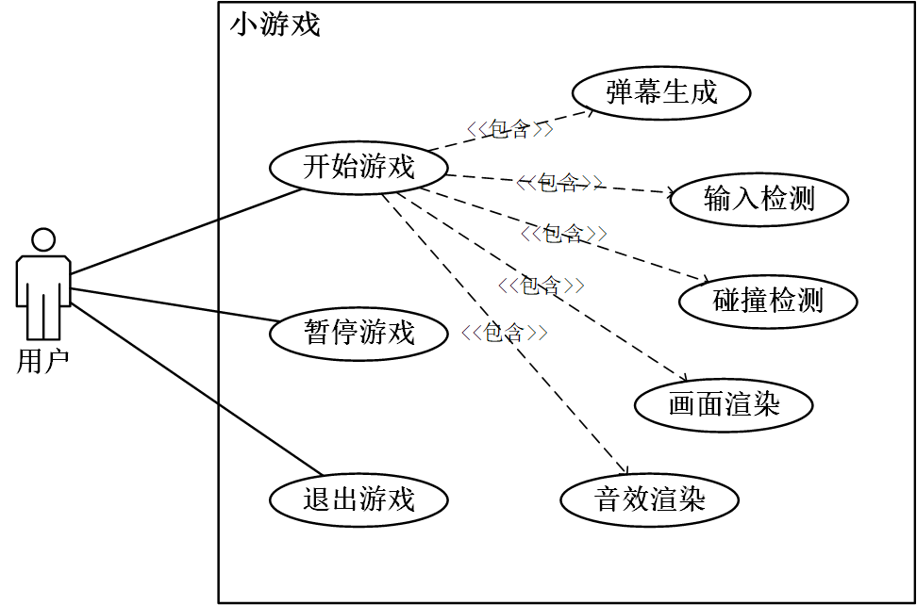
3.1 用例图及用例

Slide 14
3.1 用例：弹幕生成
内容 | 说明
用例编号 | UC.1.1
用例名称 | 弹幕生成
用例说明 | 游戏过程中，电脑自动生成不同类型的子弹，形成弹幕，向四周发射。子弹类型有粒子型与激光型，运动方式包括固定弹和自狙击。玩家需要控制角色来躲避这些弹幕。
参与者 | 玩家
前置条件 | 1.游戏开始
后置条件 | 1.碰撞检测 2.画面渲染 3.音效渲染
基本路径 | 游戏开始后，自动执行
扩展路径 | 无
补充说明 | 无

Slide 15
3.1 用例：输入检测
内容 | 说明
用例编号 | UC.1.2
用例名称 | 输入检测
用例说明 | 游戏过程中，检测用户输入。用户可以通过鼠标改变角色朝向，并使用键盘按键WASD进行前后左右的移动，以躲避弹幕。
参与者 | 玩家
前置条件 | 1.游戏开始
后置条件 | 1.角色位置信息更新 2.碰撞检测 3.画面渲染 4.音效渲染
基本路径 | 用户移动鼠标、用户按下键盘上的WASD
扩展路径 | 无
补充说明 | 无

Slide 16
3.1 用例：输入检测
内容 | 说明
用例编号 | UC.1.3
用例名称 | 碰撞检测
用例说明 | 通过计算角色与每个子弹的距离，以及子弹的类型大小，判定角色是否与弹幕发生体积碰撞，若发生碰撞，角色的生命值-1，当角色生命值为0时，游戏结束。
参与者 | 玩家
前置条件 | 1.游戏开始
后置条件 | 1.更新角色生命值属性 2.判定游戏是否结束 3.画面渲染 4.音效渲染
基本路径 | 游戏开始后，循环执行
扩展路径 | 无
补充说明 | 无

Slide 17
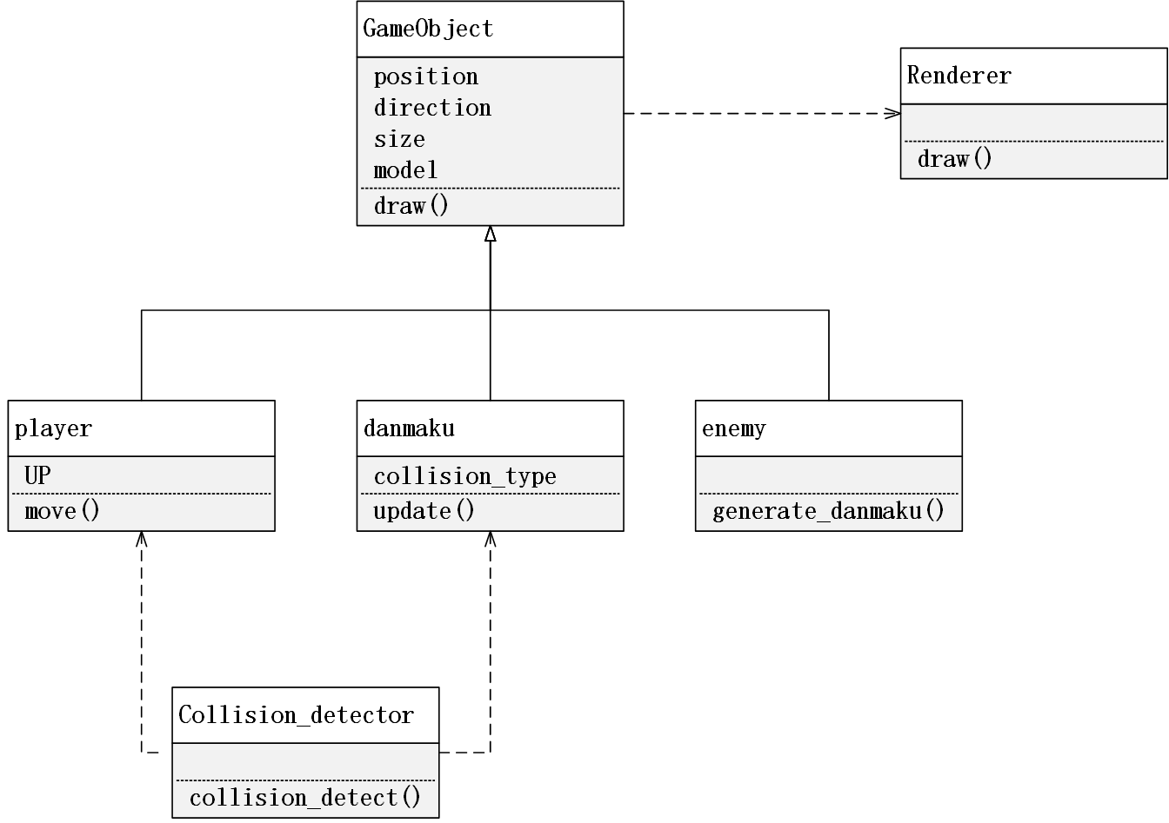
3.2 类图

Slide 18
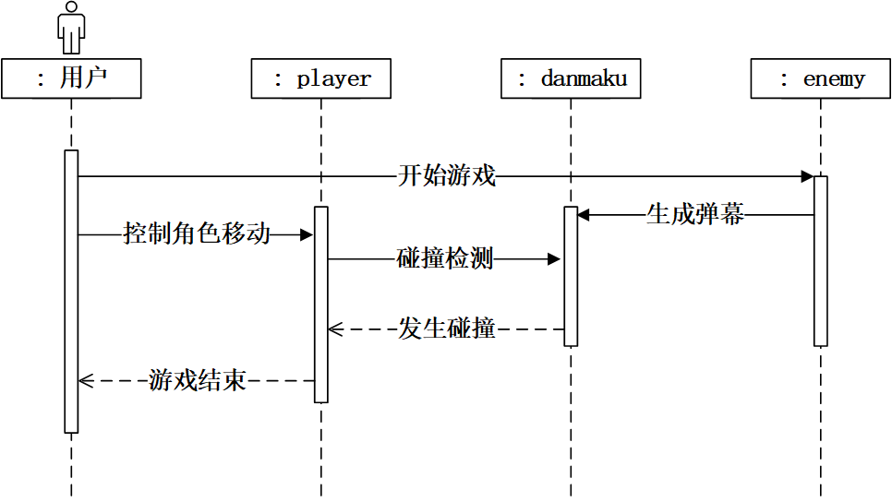
3.3 时序图

Slide 19
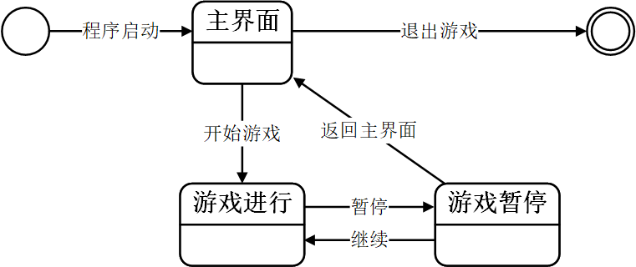
3.4 状态图

Slide 20
报告结束
谢谢
报告人：刘敏杰 学号：SA19225041

